Slide 1
C언어 튜터링

Slide 2
포인터

Slide 3
목차
Typedef 문법
데이터를 관리하는 방법
단순히 변수만 사용하기
배열 사용하기
구조체 사용하기
구조체의 정의와 선언하기
구조체와 typedef 조합하기
구조체의 사용하기
배열처럼 초기화하기
구조체 변수 사용하기
구조체 배열 사용하기
구조체 포인터 사용하기
포인터 인자와 주소 반환
SWAP 함수
배열과 포인터
배열 표기법과 포인터 표기법의 관계
배열의 시작이 0인 이유
배열의 이름은 그 배열의 시작 주소이다
포인터 배열
다중 포인터

Slide 4
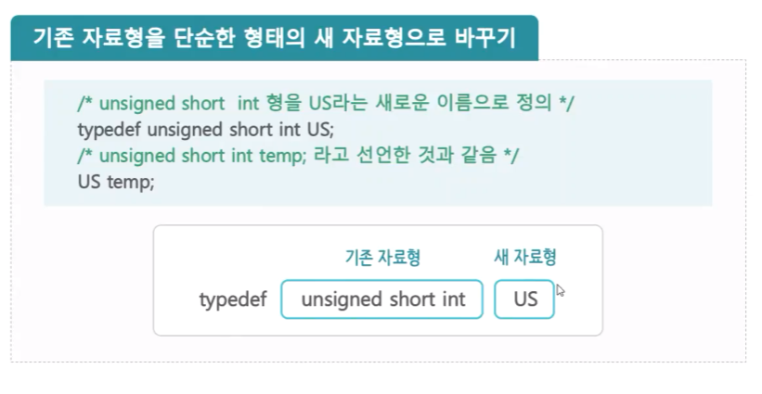
Typedef 문법

Slide 5
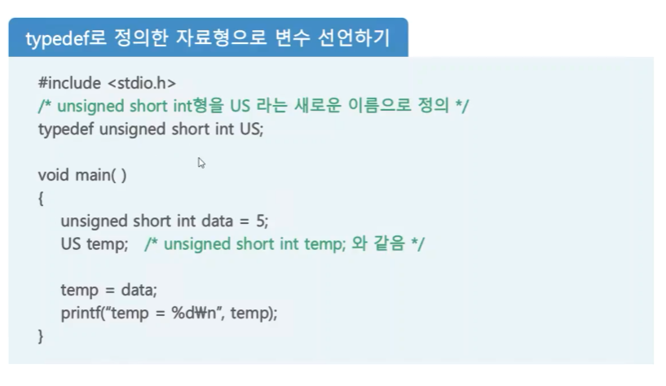
Typedef 문법

Slide 6
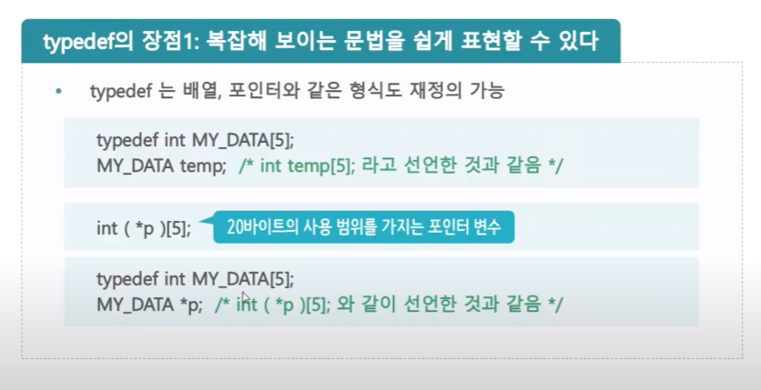
Typedef 문법

Slide 7
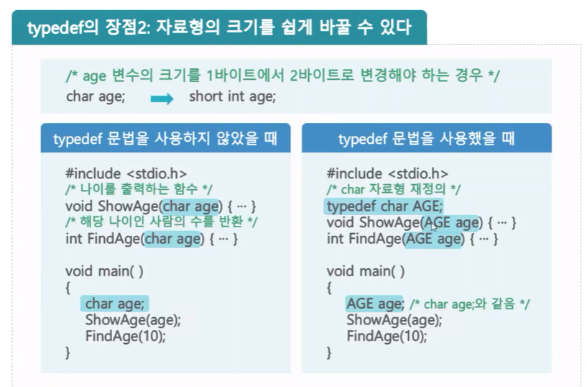
Typedef 문법

Slide 8
END

